Slide 1
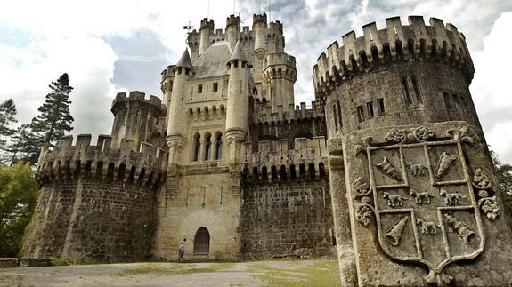
La Reforma Religiosa del Siglo XVI

Slide 2
PARTE DOCTRINARIA
PRESENTACIÓN 10
Principios éticos del Protestantismo

Slide 3


Slide 4


Slide 5


Slide 6


Slide 7


Slide 8
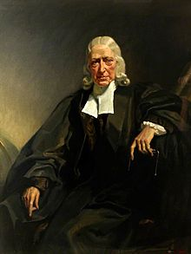
JUAN WESLEY

Slide 9


Slide 10
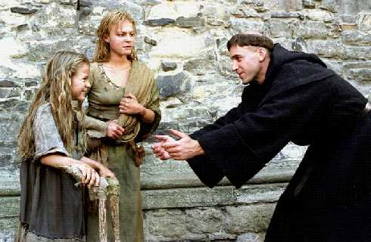

Slide 11
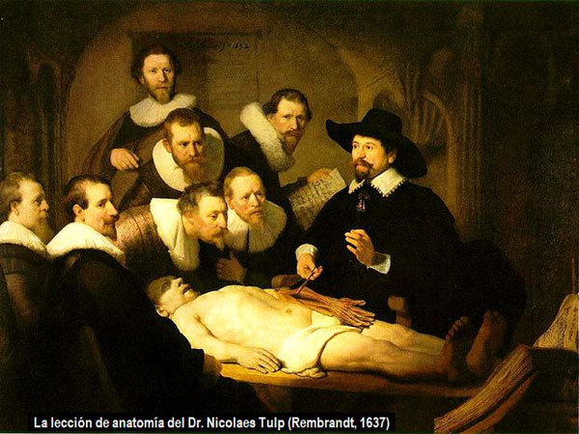

Slide 12
